Slide 1
第三冊第九課補充資料

Slide 2
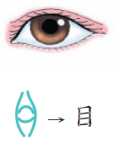




參考資料：國際電腦漢字及異體字知識庫
艮

Slide 3
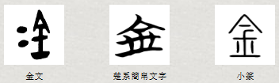

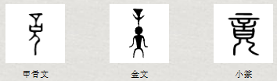

形聲字：境
參考資料：國際電腦漢字及異體字知識庫
竟

Slide 4
老師挑詞語來做活動
詞語練習-說一說(眼/鏡)
眼明人
眼鏡
眼力
眼花
鏡台
眼色
鏡子
鏡頭
眼尖
鏡面
放大鏡
眼看著
鏡片
蛙鏡
開眼界
參考資料：教育部重編國語辭典修訂本

Slide 5
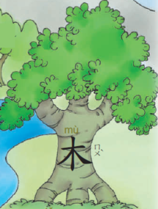


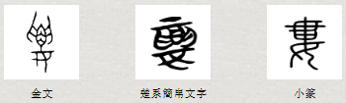
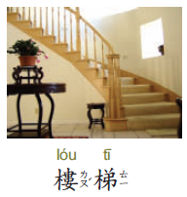
形聲字：摟/僂
參考資料：國際電腦漢字及異體字知識庫
婁
上樓
下樓

Slide 6

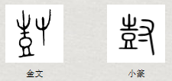



形聲字：櫥
參考資料：國際電腦漢字及異體字知識庫
尌

Slide 7




參考資料：國際電腦漢字及異體字知識庫
阝
宀

Slide 8
老師挑詞語來做活動
詞語練習-說一說(廚/樓/院)
樓中樓
老人院
名廚
高樓
工學院
大廚
人去樓空
出院
下廚
院長
四合院
樓面
書院
入院
大樓
參考資料：教育部重編國語辭典修訂本

Slide 9
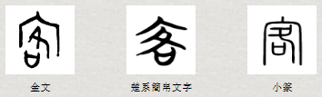

參考資料：國際電腦漢字及異體字知識庫
宀
各

Slide 10

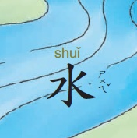
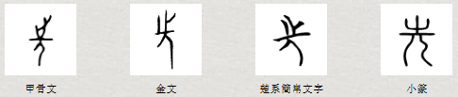
參考資料：國際電腦漢字及異體字知識庫
先

Slide 11
老師挑詞語來做活動
詞語練習-說一說(客/洗)
客氣
洗衣
大客車
會客
洗頭
小客車
見客
洗掉
客家人
洗車
洗不掉
客戶
洗手
水洗
過客
參考資料：教育部重編國語辭典修訂本

Slide 12
第二週生字

Slide 13


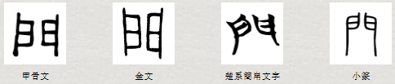
相似字：閒
形聲字：簡/澗
參考資料：國際電腦漢字及異體字知識庫

Slide 14
老師挑詞語來做活動
詞語練習-說一說(間)
期間
人間
中間人
天地間
午間
天上人間
空間
開放空間
參考資料：教育部重編國語辭典修訂本

Slide 15
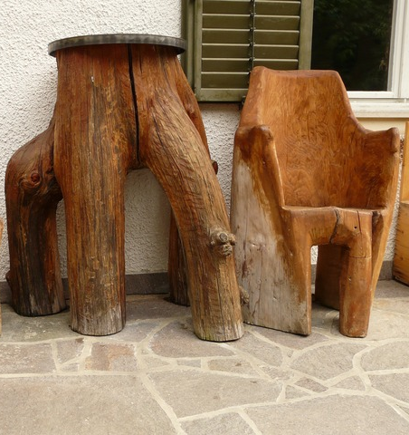

形聲字：倚/踦
參考資料：國際電腦漢字及異體字知識庫
電椅

Slide 16

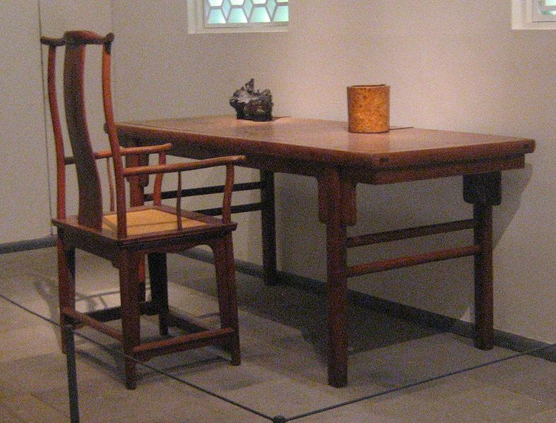
參考資料：國際電腦漢字及異體字知識庫
桌
桌巾
方桌
桌面

Slide 17
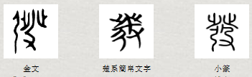
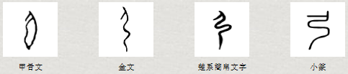
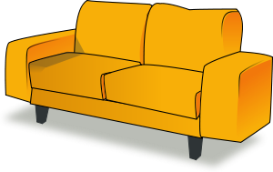
參考資料：國際電腦漢字及異體字知識庫
弓
沙發

Slide 18
老師挑詞語來做活動
詞語練習-說一說(發)
發言
發電
發表
發放
發表會
發動
發言人
發起人
發生
發給
發問
發出
發起
發信
出發
參考資料：教育部重編國語辭典修訂本

Slide 19
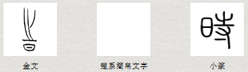

形聲字：寺
參考資料：國際電腦漢字及異體字知識庫
寸

Slide 20

相似字：侯
參考資料：國際電腦漢字及異體字知識庫

Slide 21
老師挑詞語來做活動
詞語練習-說一說(時/候)
定時
候車
時期
多時
火候
時間表
同時
全天候
時空
等候
這時候
時下
候鳥
有時候
時事
參考資料：教育部重編國語辭典修訂本

Slide 22
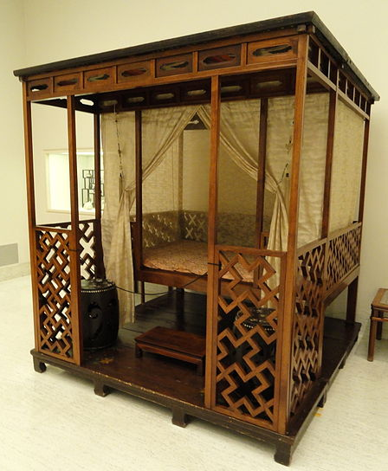
參考資料：國際電腦漢字及異體字知識庫
床
床位
下床
河床
床上
水床
床頭

Slide 23
找一找(木)
杵
焚
扛
枉
未
杆
呆
杏
困
末
杜
李
笨
株
休
相

